Slide 1

Mise en place Application de réservation
Nassim
Steven
Aurélie
Gael
Hartmann
Atelier réservation pour un restaurant (adapté à tous, incluant les PMR)
@ M2i Formation (2025). All rights reserved.
Sous la supervision de Sylvain PETIT

Slide 2

Présentation du cas pratique
Contexte : développer une application de réservation pour un restaurant à partir d’un diagramme de cas d’utilisation, en se concentrant sur un cas précis, par exemple « Réserver une table ».
Objectif : décrire précisément les étapes du cas d’utilisation choisi, en identifiant le scénario principal, les scénarios alternatifs et les extensions possibles.
Exigences:
Quels sont les scénarios alternatifs possibles en cas de problème (ex. absence de disponibilité) ?
Quelles sont les étapes clés du scénario principal pour réussir la réservation ?
Quelles extensions ou options supplémentaires peuvent être ajoutées au processus de réservation (ex. modification) ?
@ M2i Formation (2025). All rights reserved.
Notes:
Questions directrices du projet
En quoi votre travail d’équipe explore-t-il le thème de l’intelligence artificielle ?
Comment structurez-vous vos idées de façon claire et cohérente ?
Quels outils numériques utilisez-vous pour collaborer efficacement à distance ?
Quelle est votre contribution personnelle au sein du collectif ?

Slide 3
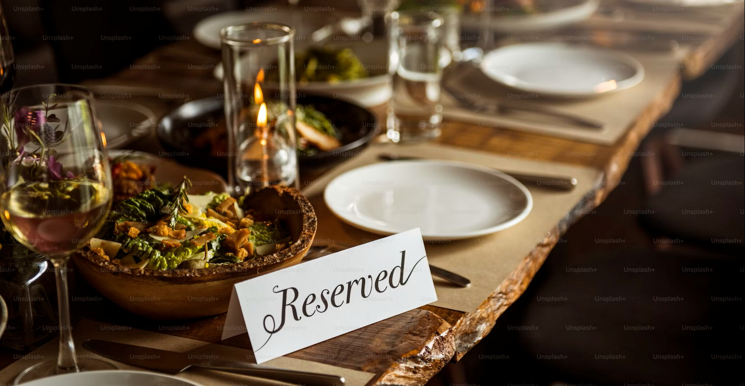
1. Scénario principal – « Réserver une table »
Début de réservation
Le client décide de réserver une table, avec précision : une date, une heure, un nombre exact de personnes, et ses éventuels besoins spécifiques (ex. accès PMR).
Vérification disponibilité
Le réceptionniste ou le système regarde en direct si une table adaptée est disponible à l’heure demandée, pour le nombre de personnes, en prenant en compte les besoins d’accessibilité si nécessaire.
Réponse
Le réceptionniste confirme : « Oui, une table est disponible à l’heure souhaitée, adaptée à vos besoins ». Le système bloque immédiatement la réservation pour éviter toute double attribution.
Confirmation et suivi
Une confirmation claire s’affiche à l’écran, puis un email ou un SMS complet est envoyé.
Ce message précise les informations sur l’accessibilité ou les particularités de la table. Le client se sent ainsi bien accompagné, peu importe ses besoins.

Slide 4
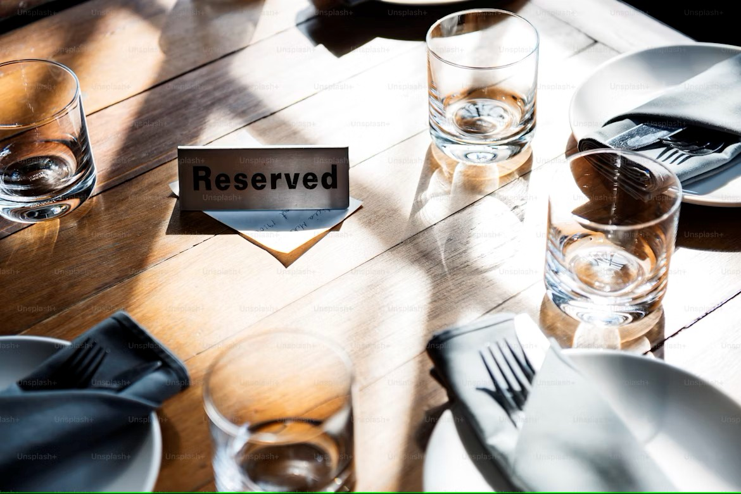
2. Scénario alternatif – « Réserver une table »
Début de réservation
Le client souhaite réserver une table à une date, une heure précises, pour un nombre donné de personnes, en indiquant éventuellement un besoin d’accessibilité PMR.
Vérification disponibilité
Le réceptionniste ou le système vérifie en temps réel si une table adaptée est disponible.
Réponse : « Table non disponible »
Le réceptionniste informe le client : « Malheureusement, aucune table correspondant à votre demande n’est disponible à cette heure ».
Si besoin PMR, il précise : « Nous n’avons pas de table accessible disponible à ce créneau ».
Proposition alternative
Le réceptionniste propose : un autre créneau proche (date ou heure différente) où une table accessible est disponible, ou la possibilité d’être placé sur liste d’attente.

Slide 5
2. Scénario alternatif – « Réserver une table »
Réponse du client
Le client choisit une solution parmi celles proposées, ou annule la réservation.
Confirmation ou annulation
Si le client accepte une alternative, la réservation est confirmée avec les détails adaptés. Sinon, le système clôt la demande en informant le client avec un message clair et empathique.

Slide 6
3. Extension 2 – modification du nombre de personnes ou les besoins d’accessibilité.
Le client contacte le restaurant (via application, site, téléphone) pour modifier sa réservation.
Il indique un changement comme :
l'augmentation ou la réduction du nombre de convives,
ou ajout/suppression d’un besoin spécifique d’accessibilité (ex. : table adaptée fauteuil).
Le réceptionniste ou le système consulte la réservation initiale et évalue si la table réservée peut toujours répondre aux nouvelles exigences.
Si la table convient toujours, la modification est validée tout de suite.
Le client reçoit alors une confirmation par mail ou SMS avec tous les détails.
Si la table ne convient plus, le système, disponible à la même date et heure. suggère une autre table adaptée
Le réceptionniste informe ensuite le client de cette option.

Slide 7
3. Extension 2 – modification du nombre de personnes ou les besoins d’accessibilité.
Si la table ne convient plus, le système suggère une autre table adaptée, disponible à la même date et heure.
Le réceptionniste informe ensuite le client de cette option.
Le client peut soit accepter la nouvelle table ou refuser la modification.
Si le client accepte, la réservation est mise à jour et une confirmation claire lui est envoyée.
S’il refuse, il peut annuler la modification ou chercher d’autres créneaux avec l’aide du réceptionniste.

Slide 8
modification
Merci
pour votre attention.
Indisponibilité
Réservation
@ M2i Formation (2025). All rights reserved.
Sous la supervision de Sylvain PETIT

